Slide 1
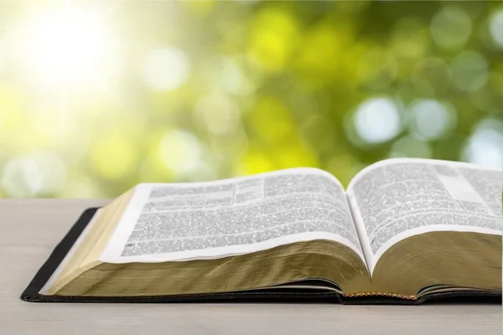
Щиро вітаємо вас!
Суботня школа

Slide 2
Дивовижна благодать
Братнє спілкування:
- Як ви відчували Божу присутність протягом минулого тижня?
- Як ви розповідали іншим про бажання Бога спасти кожну людину?

Slide 3
Суботня школа
Урок №3
Пам'ятники благодаті

Slide 4
Пам'ятники благодаті
Активна підготовка:
Згадайте випадок, коли ви забували про дуже важливу справу для вас? Якими були наслідки?

Slide 5
Пам'ятники благодаті
Пам’ятний вірш:
«Адже Господь, ваш Бог, осушив перед вами води Йордану, доки ви не перейшли, — так само як Господь, ваш Бог, учинив і з Червоним морем, яке Він осушив перед нами, доки ми не перейшли,- щоб усі народи землі пізнали, що Господня рука могутня, і щоб ви боялися Господа, вашого Бога, поки будете жити»
Ісуса Навина 4:23, 24

Slide 6
Пам'ятники благодаті
Головна думка уроку:
«Неможливе людям – можливе Богові».
Як це можливо в нашому житті?

Slide 7
Пам'ятники благодаті
Дослідження Біблії:
1. За яких умов розглядався успіх завоювання Ханаану?
І. Навина 3:1-5

Slide 8
Пам'ятники благодаті
Дослідження Біблії:
2. Про що свідчило надприродне чудо під час переходу Ізраїлем Йордану?
І. Навина 3:6–17

Slide 9
Пам'ятники благодаті
Дослідження Біблії:
3. Яке призначення мали камені, винесені з дна Йордану?
І. Нав. 4:1–9

Slide 10
Пам'ятники благодаті
Дослідження Біблії:
4. Яка головна мета побудови пам'ятника з дванадцяти каменів? Що сьогодні допомагає уникнути духовної амнезії?
І. Навина 4:20–24; 1Кор.11:24-25; Івана 14:26

Slide 11
Пам'ятники благодаті
Дослідження Біблії:
5. Яке символічне значення переходу Ізраїлю через Йордан?
Псалом 66:6; 114:1-7; 2Царів 2:6-15; Марка 1:9-11

Slide 12
Пам'ятники благодаті
Актуальність:
Чому так важливо для впевненості в спасінні та вірному слідуванні за Господом мати щоденний досвід спілкування з Ним і відчувати реальність Його присутності?

Slide 13
Пам'ятники благодаті
Практичне застосування:
Як ви можете використовувати кожен досвід спілкування з Господом, щоб відкрити іншим Його справжній характер?

Slide 14
Пам'ятники благодаті
Висновок:
Щоб не забути Божу милість до нас, нам потрібно постійно згадувати Його діяння в нашому житті та шукати зустрічі з Ним кожного дня.

Slide 15
Пам'ятники благодаті
Практичне завдання:
Поділіться з оточенням Божими діяннями у вашому житті, які підбадьорюють вас сьогодні.

